Slide 1
H M R DMBS
협성대학교 컴퓨터공학과
20170677 오융택

Slide 2
1. 요구 사항 분석
사용자는 로그인을 통해 리뷰 사이트를 접속하고, 자신이 시청한 영화에 대해 리뷰를 등록할 수 있다.
관리자는 영화와 영화제작사, 배급사, 상영관 정보를 등록할 수 있고, 사용자 정보를 관리할 수 있다.
사이트는 관리자가 등록한 영화와 관련된 정보들을 사용자에게 제공하고, 영화별로 리뷰들을 모아 관람한 관객에 대한 통계 정보를 제공해 주어야 한다.

Slide 3
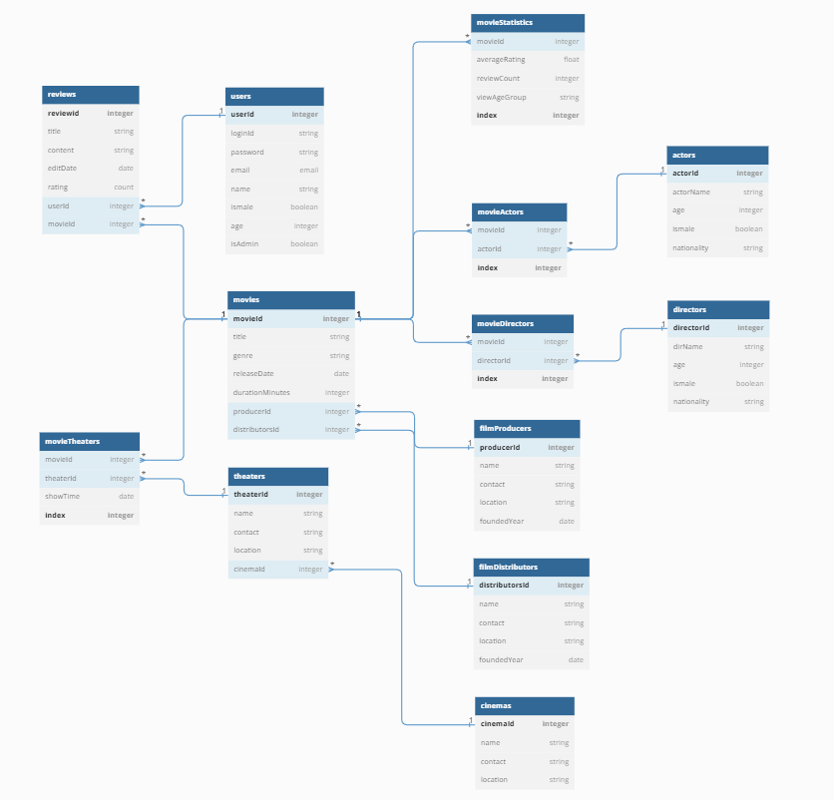
2 논리적 설계 ERD-다이어그램

Slide 4
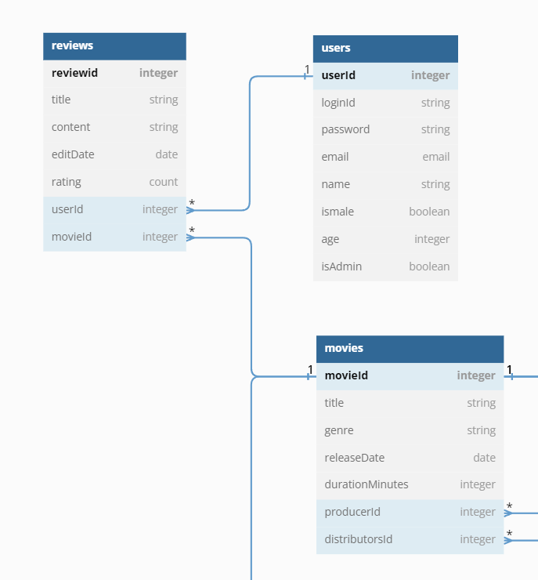
2-1 사용자 – 영화 관계 (리뷰)

Slide 5
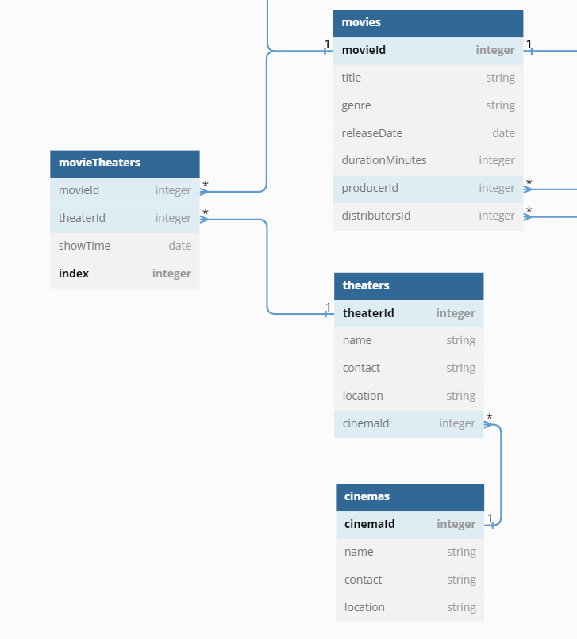
2-1 영화 - 극장 관계

Slide 6
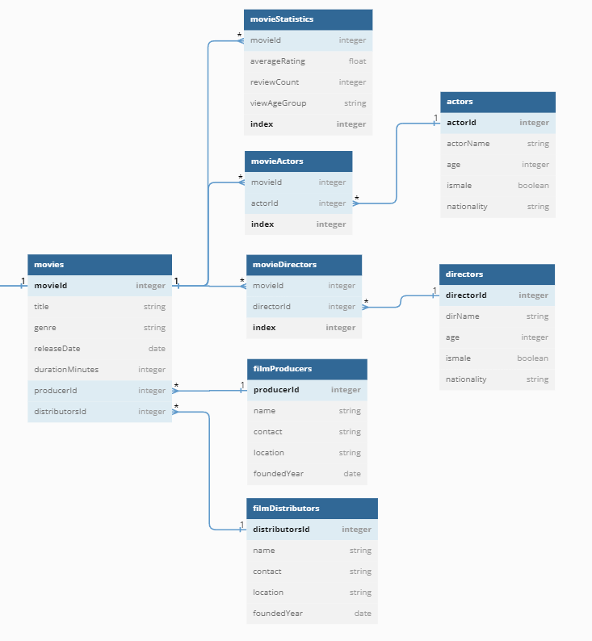
2-1 영화 상세 테이블(영화 - 배우/감독 관계)

